Slide 1


1
2
5
Défis climatiques
10
Consolidation 2

Slide 4







Support PPT
Cahier de l’élève
Fiche technique de préparation de la séance
Livret de l’élève

Slide 5
Repérage dans l’unité didactique (1/3)
SEMAINE 1
Séance 1
Vocabulaire : S’approprier le lexique relatif aux phénomènes climatiques.
Compréhension de l’oral : Reconnaitre une explication orale simple.
Séance 2
Actes de parole : Décrire un phénomène climatique simple/Expliquer ses causes et ses conséquences .
Production de l’oral : Décrire un phénomène climatique en en précisant les causes et les conséquences.
Séance 3
Compréhension globale : Identifier les parties qui composent un texte explicatif.
Lecture Fluence : Marquer des pauses logiques pour structurer son propos.
Séance 4
Compréhension détaillée : Identifier les causes et les conséquences dans un texte explicatif.

Slide 6
Repérage dans l’unité didactique (2/3)
SEMAINE 2
Séance 5
Vocabulaire : S’approprier le lexique relatif aux phénomènes climatiques.
Compréhension globale : Identifier les parties qui composent un texte explicatif .
Séance 6
Compréhension détaillée : Identifier les causes et les conséquences dans un texte explicatif.
Lecture fluence : Marquer des pauses logiques pour structurer son propos.
Séance 7
Outils de langue : Construire des phrases cohérentes en utilisant correctement les structures de cause et de conséquence.
Préparation de la tâche : Comprendre la consigne et élaborer le plan de l’article de presse.
Séance 8
Tâche finale : Rédiger un article de presse pour parler des défis climatiques.

Slide 7
Repérage dans l’unité didactique (3/3)
SEMAINE 3
Séance 9
Consolidation : Consolider les acquis de l’unité didactique : vocabulaire, structures, actes de parole, fluence, stratégies de lecture, ...
Séance 10
Consolidation : Consolider les acquis de l’unité didactique : vocabulaire, structures, actes de parole, fluence, stratégies de lecture, ...
Fin de l’unité 5

Slide 8
S’approprier le lexique relatif aux phénomènes climatiques.
Construire des phrases cohérentes en utilisant correctement les structures de cause et de conséquence.
Lexique: sécheresse, manque de pluie,
déforestation, pollution, changement climatique
Cela est dû, à cause de, pour cela, c’est pourquoi,
Car, parce que, donc….
Les stratégies enseignées pendant le modelage et pratiques pendant la séance sont :
Utiliser à bon escient le lexique en question pour parler des phénomènes climatiques.
Savoir construire correctement des phrases avec les structures de cause et de conséquence.
Les outils : Questionnement guidé, feedback immédiat, justification systématique des réponses.
Pendant le feedback, attirer l’attention des élèves sur les erreurs fréquentes :
Confondre cause et conséquence/ produire des phrases ambiguës.
Ne pas savoir placer le lexique au bon endroit.

Slide 9

Faire attention aux explications du professeur en classe
Pourquoi c’est important ?
Bonnes pratiques
Pratiques à éviter
On comprend bien la leçon
On apprend mieux
On fait moins d’erreurs
On peut répondre aux questions posées par le professeur
On réussit à faire les exercices correctement
Bien écouter le professeur
Bien regarder le tableau
Lever la main pour parler
Prendre des notes
Être calme et attentif
Parler avec un camarade
Jouer en classe
Couper la parole
Faire du bruit
Pour plus d’informations Veuillez consulter le lien Suivant : «Banque des pratiques pédagogiques efficaces »
Autres questions ? Veuillez Contacter l’inspecteur encadrant

Slide 10
5 min
Vocabulaire et outils de langue
20 min
Production de l’écrit
25 min

Slide 11
5 min

Slide 12
5 min

Slide 13


Nous allons commencer par écouter quelques lectures de vos camarades ( lecture du dernier paragraphe P.92).
Faire attention aux pauses logiques pendant la lecture.

Slide 14

Bonjour! Prêts pour démarrer notre séance ? Allons-y!

Slide 15


Passons maintenant à la séance d’aujourd’hui : la consolidation-vocabulaire et outils de langue...
Vocabulaire
et outils de langue
20 min

Slide 16

Maintenant, nous allons consolider les acquis de notre unité didactique.
Consolidation : Renforcer les acquis de l’unité didactique: vocabulaire, structures, actes de paroles…

Slide 18
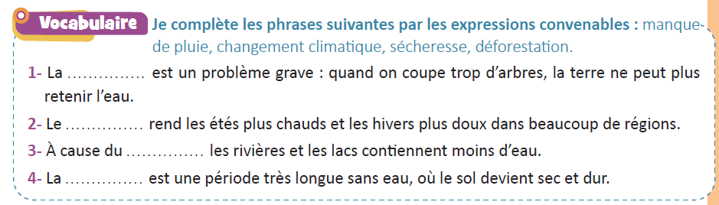
Complétez les phrases suivantes par les expressions qui conviennent. P.93.
Demander aux élèves de travailler individuellement puis de comparer par la suite.

Slide 19
Voici les phrases complétées par les expressions convenables .
Demander aux élèves de noter les réponses dans le livret.
déforestation
changement climatique
manque de pluie
sécheresse

Slide 20
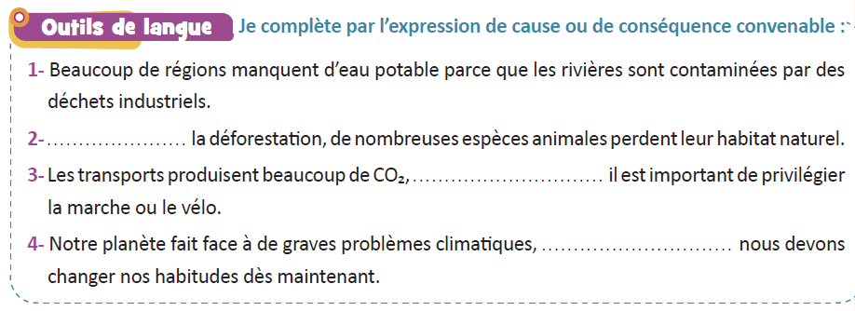
Complétez les phrases suivantes avec les expressions de cause ou de conséquence qui conviennent. P.93.
Circuler entre les rangs. Cibler les élèves en difficultés.

Slide 21
Voici les phrases complétées avec les expressions convenables.
Demander aux élèves de noter les réponses dans le livret.
À cause de
C’est pourquoi
par conséquent

Slide 22
Passons maintenant à la séance d’aujourd’hui : la consolidation-auto-dictée et production de l’écrit.
Rappeler aux élèves le travail fait lors de la préparation à la tâche.
Auto-dictée
et production de l’écrit
20 min

Slide 23

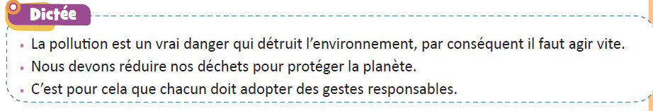
Maintenant, lisez ces phrases attentivement. Mémorisez-les. On vous demandera de les réécrire sur vos cahiers. P. 93.
S’assurer que tous les livrets sont fermés .Accorder 2 min aux élèves pour bien observer les phrases et mémoriser les mots difficiles.

Slide 24
Pour vous aider à bien mémoriser, il faut repérer et souligner, d’abord, les mots-clés.
Inviter les élèves à repérer les mots-clés. Cibler les élèves en difficulté.
Les mots-clés:
Le problème: La pollution/L’environnement
La conséquence: Il faut agir vite
La solution: Réduire nos déchets
Les connecteurs: Par conséquent/ Pour cela.

Slide 25
Maintenant, complète les phrases suivantes sans regarder le texte.
S’assurer que tous les livrets sont fermés.
La ……………………….. est un vrai danger qui détruit ………………………………….,
par ………………………… il faut agir …………………...
Nous devons ………………………….. nos déchets pour protéger la………….........
C’est pour cela que chacun doit adopter des gestes …………………………………

Slide 26
Voici les phrases initiales. Vérifiez votre dictée. Vous avez fait combien d’erreurs? Corrigez-les.
Accorder 2 mn pour la vérification et la correction des erreurs.
Les phrases:
La pollution est un vrai danger qui détruit l’environnement, par conséquent il faut agir vite.
Nous devons réduire nos déchets pour protéger la planète.
C’est pour cela que chacun doit adopter des gestes responsables.

Slide 27
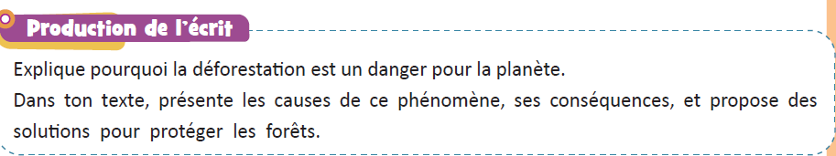
Maintenant, vous allez produire un court paragraphe pour parler du phénomène de « la déforestation ».
Demander aux élèves de travailler individuellement. Ils peuvent terminer la rédaction à la maison

Slide 28
5 min

Slide 29
Qui peut me rappeler les stratégies que nous avons appliquées aujourd’hui ?
Désigner quelques élèves.
1. Aujourd’hui, nous avons révisé :
2. Aujourd’hui, nous avons révisé :

Slide 30
Voici les stratégies que nous avons appliquées aujourd’hui.
Désigner quelques élèves.
1. Aujourd’hui, nous avons identifié et appliqué :
Le vocabulaire de l’unité didactique autour des phénomènes et enjeux climatiques:
Le manque de pluie, la sécheresse, la déforestation, la pollution…
2. Aujourd’hui, nous avons identifié et appliqué:
Construire des phrases cohérentes en utilisant correctement les structures de cause et de conséquence:
La cause: Car, parce que, à cause de…
La conséquence: C’est pourquoi, c’est pour cela, par conséquent…

Slide 31

N’oubliez pas de faire cette activité à la maison.
Cet exercice fera l’objet d’une correction collective au début de la prochaine séance.
Consigne:
Entrainez-vous à produire un court paragraphe (5 à 10 lignes) pour parler d’un phénomène climatique (causes, conséquences et solutions proposées). N’oubliez pas d’utiliser les connecteurs logiques.

